Slide 1
Schöne neue Karrierewelt von Svenja Hofert

Slide 2
I. Wie sich der Arbeitsmarkt verändert

Slide 3
?

Slide 4
Alles Flexibel
Schattenseiten?
Sonnenseiten?
2-3 Berufswechsel
8 bis 25 Jobwechsel
Weiterbildung: Aufbaustudium, Anpassungsqualifizierung etc.
Gehalts-Kurven
Überall arbeiten können / wollen/müssen
Pausen
Traumjob-
Suche
„Agencies“
Befristung
Häufige Neu-
Orientierung
Gar keine Rente mehr?
45 Stunden?
(virtuelle) Netzwerke

Slide 5
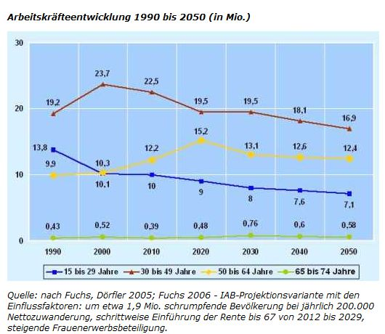
Demografischer Wandel

Slide 6
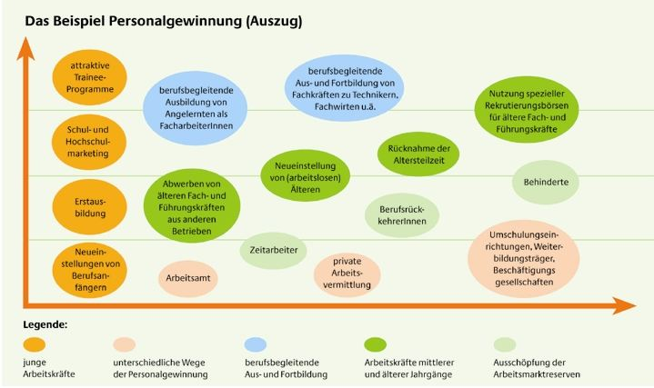
Personalgewinnung
Quelle: www.demowerkzeuge.de

Slide 7
Schattenseiten
Bestimmte Branchen mittelfristig noch schwierig: Kultur, Marketing, Medien
Vorerst geteilte Karrierewelt: z.B. schlechte Chancen Geologen, gute Chancen Physiker
Gerade in beliebten Bereichen eher Befristung
Ausgeschriebene Stellen über Vermittler
Karrierestress, gerade am Anfang
Vorerst noch: Mehrarbeit?
Veränderung von Berufsbildern
Ständige Wachheit gefordert: Sie als „Produkt“
frühere Berufseinstiege…
… aber auch frühere Unzufriedenheit

Slide 8
Sonnenseiten
Mehr Chancen auch für Absolventen weniger karriererelevanter Studiengänge
(Wieder-)Zutritt zum Berufsleben jederzeit
Flexiblere Arbeitszeit- und Ortgestaltung
Top-Chancen für Frauen
Personaler sehen Bewerber als „Key Accounts“
Chance auf Veränderung
Chance auf Wissensaufbau
Neue Anregungen
Virtuelle Netzwerke erleichtern Jobsuche und Veränderung

Slide 9
Networking-Trend
Soziales Networking für alle
Sichtbare Netzwerke ein ganzes Leben lang
Zugriff auf diese Netzwerke jederzeit
Laufend Informationen über Jobs

Slide 10
II. Was sich in Sachen Karriere verändert

Slide 11
Karriere = Laufbahn
Das Wort stammt von den lateinischen Wörtern carrus (Karren) und carraria (Fahrweg) und wurde später auf den beruflichen Lebensweg übertragen. Es hat nichts mit Aufstieg zu tun, sondern mit dem Vorankommen auf der Fahrbahn des Berufslebens.
Svenja Hofert, das Karrieremacherbuch, Eichborn 2009

Slide 12
Wie verläuft meine Karriere?

Slide 13
Oder so?

Slide 14
Karrierewege
Neuorientierung
Ca. 28-35
2. Neuorientierung
Ca. 45-55
Berufseinstieg
Erster längerer Job

Slide 15
Karrierewege
Drei Laufbahnen:
Spezialist
Projektmanager
Führungskraft
  Leader oder Manager?

Slide 16
Neue Berufe
Berufsbilder verändern sich
Neue Bereiche wie Social Media entstehen
Neue Anforderungen durch Globalísierung (z.B. Expansions Manager)
Stärkere Spezialisierung
Mehr Methodenkenntnisse
Wissen + Lernfähigkeit
Soziale Fähigkeiten wichtiger

Slide 17
Warum?
Bereichsabhängige Entwicklungen
1992: durchschnittliche Betriebszugehörigkeit in Deutschland 10.3 Jahre
2008:10,8 Jahre
Quelle: IAB 2010

Slide 18
Karriere morgen planen?!
Meine Laufbahn bewusst gestalten.
Variablen kennen.
Veränderungen sehen.
Sich selbst als marktfähiges Produkt betrachten.

Slide 19
Karriere der Zukunft
Ich habe einen Job
Ich beobachte den Markt
Ich vergleiche mich
Ich passe mich an: Methode, Fach oder Social Skill
Ich wende neues Wissen an

Slide 20
III. Was bedeutet das für Ihre Jobsuche?

Slide 21
Treffpunkt Internet
Arbeitgeber
Bewerber

Slide 22
Blick in die Zukunft
Früher 60-70% verdeckter Arbeitsmarkt
In 10 Jahren
90-95%?

Slide 23
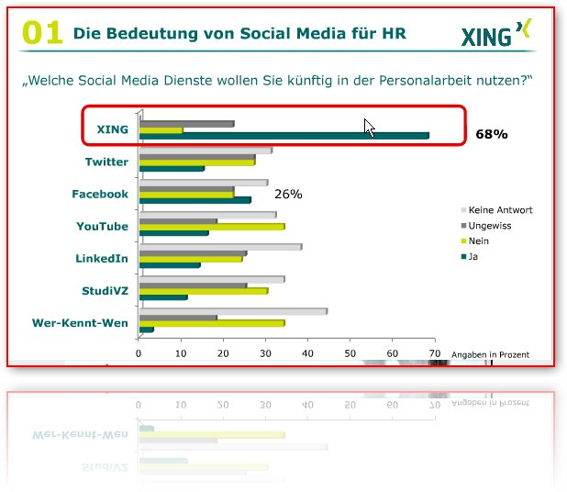
Welches Netzwerk?

Slide 24
Doch schön!

Slide 25
Svenja Hofert
Im Internet
www.svenja-hofert.de
http://karriereblog.svenja-hofert.de
www.karriereundentwicklung.de
www.ichhasseteams.de
www.karriereshop.com
Social Web
www.xing.com/profile/Svenja_Hofert
www.twitter.com/svenjahofert
www.facebook.com/svenjahofert

